Slide 1
Universell utforming – Floskel eller verkelegheit
Tomas Nesheim og
Marte Sandanger
Norges Handikapforbund

Slide 2
Floskel ?
Alminnelighet, Banalitet, Frase, Klisje,
Ordgyteri, Ordskvalder, Platthet,
Selvfølgelighet
Skvalder, Snakk, Talemåte, Tirade,
Trivialitet
Notes:
Jeg googla litt for å finne synonymer til Floskel. Her er noen av synonymene. Det jeg reagerte mest på er at selvfølgelighet også er en Floskel. Men problemet er jo at universell utforming i tradisjonell forstand ikke er en virkelighet, men kanskje mer en Frase. Etter denne konferansen håper jeg neste konferanse kan ha et punkt om Selvfølgelig virkelighet, og da med gode eksempler på hva dere som deltar her har fått til i ditt nærmiljø.

Slide 3
Design for all?
Alle tilbud skal være for alle…
…uavhengig av gener eller hendelser i livet
Notes:
Jeg liker bedre den internasjonale benevnelsen «Design for all» som er utforming av produkter og omgivelser slik at de kan brukes av alle, i et størst mulig omfang, uten behov for tilpasning eller spesialdesign.
Men la meg først dra litt historie. Krav om like tilbud til alle startet 1. desember 1955.

Slide 4
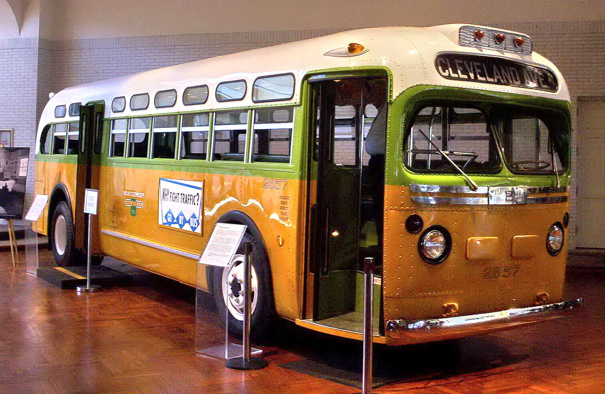
Likestilt tilbud?
Rosa Parks 1.12.1955
Menneskerettigheter
Alle er like for loven
Notes:
1. Desember 1955 nektet Rosa Park å gi fra seg sitt bussete i den «fargede» delen av buss No 2857 i Montgomery i Alabama, USA. En hvit mann gjorde krav på setet fordi den hvite delen av bussen var full. Hennes forklaring var at hun var lei av å bli behandlet som en annenrangs borger. Hun ble arrestert, dømt og fengslet, men sluppet fri mot kausjonen på 10 dollar + 54 dollar i saksomkostninger, betalt av et par venner som også var lei av segregering mellom fargede og hvite. USA hadde klare grenser for hva sorte og hvite kunne gjøre og hvor de kunne oppholde seg. Arrestasjonen av Rosa Parks ble en del av starten på borgerrettighetskampen i USA. Etter noen år ga kampen grunnlovfestede like rettigheter for alle mennesker uavhengig av etnisk opprinnelse.
Vietnamkrigens soldater kom hjem til et utilgjengelig USA. Det fant seg ikke i å bli annen rangs borgere og krevde like tilbud for alle.
Dette er også starten på det som i USA ble kalt «Design for all», eller universell utforming som er blitt det norske navnet. Jeg pleier derfor å si at opptakten til universell utforming startet på buss No 2857 i Montgomery, Alabama i USA 1.12.1955.

Slide 5
Utfordringen
Den største utfordringen for å oppnå universell utforming, er å endre tenkemåten til alle som hver dag tar valg som avgjør graden av tilgjengelighet.
Notes:
Arkitekter hevder den billigste måten å bevege seg mellom to plan er ved hjelp av trapper. Dette er feil. Taustige er mye billigere, men det vil bli mange flere som vil ha problem med å forflytte seg mellom to nivåer med denne løsningen.

Slide 6
Design for all over alt?
Alle steder som er åpent for offentlig bruk.
Offentlig betyr her: private bygg/steder som kafeer, restauranter, hoteller, klubbhus, barnehager, butikker, venterom, kontorer, forsamlingslokaler, transportmidler, toalett, dvs. over alt der du har vanlig adgang, skal jeg også ha det.
Unntak er svært sjeldent, men jeg støtter dette

Slide 7
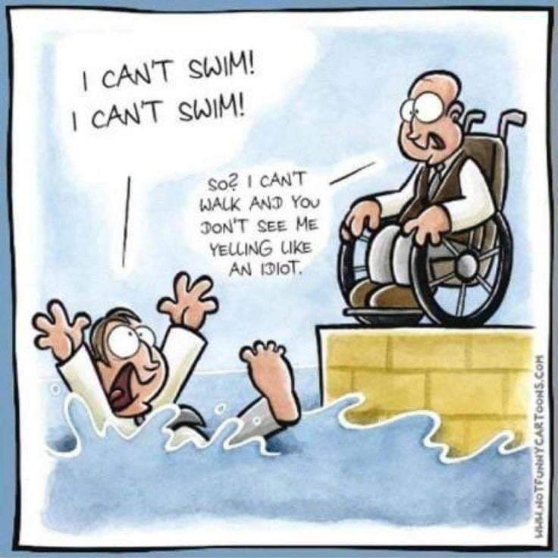
Virkelighet?
Det de fleste tar som selvfølgeligheter, har vi bedt om i flere generasjoner
FN-konvensjonen for menneskeretter – CRPD er enda ikke blitt egen lov i Norge
Ikke vond vilje, men manglende kunnskap
Dodøra skaper mangel på sykehjemsplasser
Notes:
De fleste jeg snakker med om universell utforming, tror dette er spesialtiltak og er dyrt. De har feil. I de aller fleste tilfeller er universell utforming ikke dyrere når det er med I planleggingen fra starten av. I de aller fleste tilfellene gir det et enklere liv for alle i deler av eller hele livet. Hvor mange er det ikke som kommer hjem fra påskeferie og har overvurdert sine skiferdigheter. Krykker og trapper er en dårlig combo. Jeg kjenner til flere som har måttet være hjemme I lang tid fra både skole og job fordi de ikke greier å gå trapper, komme seg på bussen eller kjøre egen bil pga. Manuelt gear. Leilighetsbygg på ikke mer enn 3 etasjer trenger ikke heis. Jeg solgte for noen år siden en leilighet I et 3-etasjes bygg med flere leiligheter, men vi hadde heis, og jeg bode I 2. etasje. Naboleiligheten, som var bare en 2-roms leilighet kom for salg, men det var veldig laber interesse. Jeg spurte derfor selgeren hvorfor han ikke oppga at det var heis I bygget. Han mente leiligheten var for unge, spreke personer som ikke hadde problemer med trapper, men averterte igjen med opplysninger om heis. Etter 3 dager vr leiligheten solgt, og til over prisantydning da 2 stk. ville ha den. Han som kjøpte var en ung og sprek mann, og selgeren spurte hvorfor han ikke hadde respondert på 1. annonse. Svaret var: Far er rullestolbruker, og vi har et veldig godt forhold og jeg vil bo slik at han kan besøke meg.
CRPD - "Convention on the Rights of Persons with Disabilities“ er en FN-konvensjon på lik linje med konvensjonen for kvinners rett til likestilling. Den siste er blitt lov, mens CRPD fortsatt er innarbeidet I forskrifter, som det er lettere å få avvik fra. Og slik er det også med f.eks. Lokaler som kan leies ut til selskaper: Det er mye lettere å få leid ut lokaler som kan nås uten trapper, og der det også er toaletter på same plan eller som kan nås via heis.

Slide 8
Deltakelse og inkludering
Kjønnsdiskriminering er straffbart. Hvorfor er ikke eskludering av meg det?
Inni er vi alle lik deg. Vi vil inkluderes og ikke være publikum på sidelinjen
Dine valg avgjør om inkludering blir både virkelighet og selvfølgelighet.
Når uu er en del av planleggingen, er det ikke dyrere men bedre for alle.
Blir virkelighet fortsatt en negative Floskel, er det ditt ansvar.

